Slide 1


Análise do desempenho dos estudantes do ensino superior no ENADE 2019
Grupo:
Gabriel Teotonio (ghft@cin.ufpe.br)
Renan Siqueira (rssc@cin.ufpe.br)
Sara Coutinho (sbc2@cin.ufpe.br)

Slide 2
Agenda
Contexto;
Pré-processamento dos dados;
  Aquisição;
  Seleção de atributos;
  Detecção de outliers;
  Limpeza;
  Transformação de atributos.
Árvore de decisão;
  Extração de conhecimento;
  Avaliação.
Regressão logística;
  Extração de conhecimento;
  Avaliação.
Indução de regras;
  Extração de conhecimento;
  Avaliação.
Conclusões.
Notes:
A fase de Pré-processamento consiste nas etapas de Aquisição, Limpeza, Detecção de Outliers, Transformação e Seleção de Atributos. Esta é uma parte crucial no processo, pois a qualidade dos dados vai determinar a eficiência dos algoritmos de mineração de dados que serão aplicados.

Slide 3
Contexto
Temos o seguinte objetivo:
Predizer o desempenho dos estudantes no exame.
Com isso, entender fatores associados ao desempenho dos estudantes no exame, que contribuem para uma alta ou baixa performance deles.
O resultado do exame produz diretrizes e políticas públicas com o objetivo de melhorar a qualidade do ensino superior, assim como pode apoiar direcionamentos e escolhas pessoais de futuros estudantes também.
Notes:
O enade é uma prova aplicada a estudantes de diversos cursos de graduaçao quando estao proximos de terminar os cursos, de forma apoiar a mensuraçao, por exemplo, da qualidade de ensino e a possiveis tomadas de decisoes dos stakeholders a respeito das universidades e do ensino delas.

Slide 4
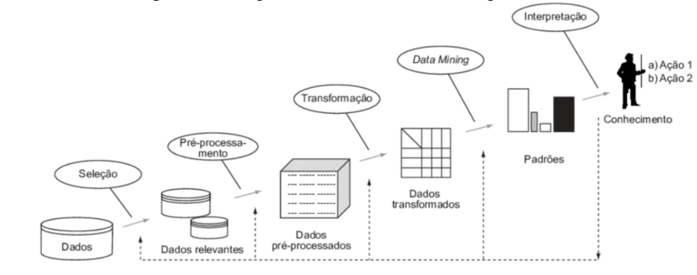
Processo

Slide 5
Fluxograma
Início
Aquisição dos dados
( INEP, ENADE-19 )
433930 dados, 137 variáveis
Seleção de Atributos
433930 dados, 43 variáveis
Detecção de Outliers
390764 dados, 43 variáveis
Limpeza dos dados
326612 dados, 43 variáveis
Avaliação
suporte, confiança, lift
Árvore de Decisão
Transformação de Atributos
163306 dados, 20 variáveis
Avaliação Geral
Avaliação
Análise curva ROC
Regressão Logística
Avaliação
suporte, confiança, lift
Indução de Regras
Fim

Slide 6
Aquisição dos dados
A base de dados é fornecida pelo INEP no catálogo de microdados, possuindo licença para uso em geral.
A base de dados está disponível em: https://www.gov.br/inep/pt-br/acesso-a-informacao/dados-abertos/microdados/enade
Os dados estão consolidados em uma única base com 433.930 observações e 137 variáveis à nível do estudante. Dentre os dados disponíveis estão:
Informações da Instituição de Ensino Superior e do Curso;
Informações do Estudante;
Avaliação - Formação Geral e Componente Específico;
Notas e Presença;
Questionário do Estudante;
Notes:
As informações obtidas estão organizadas no formato TXT contendo todos os atributos necessários para as análises que serão realizadas, também está disponível um dicionário de variáveis no formato XLS que tem uma descrição do que significa cada atributo e seus possíveis valores. Por se tratar de uma única base, a etapa de Integração dos Dados não foi necessária.

Slide 7
Seleção de Atributos
Nesta etapa, primeiro, realizamos a redução da dimensão da base de dados. Permaneceram atributos relacionados a:
Instituição;
Informações de estudante;
Questionário do estudante;
Nota geral.
Após essa filtragem, temos um total de 43 variáveis.
Notes:
Existem uma série de informações e campos que não consideramos relevantes para o projeto. Como número de itens da resposta, vetores de gabarito, tipos de presença, tipos de situações nas questões discursivas, etc.

Slide 8
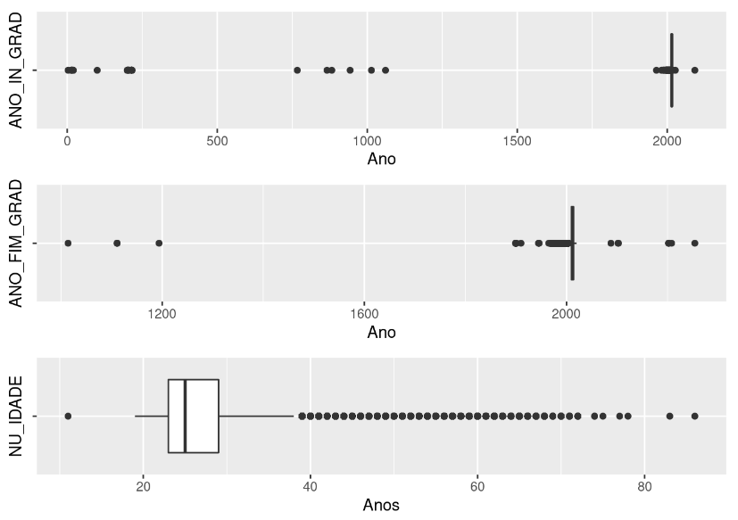
Detecção de outliers
O processo de detecção de outliers foi realizado com auxílio do Boxplot.
Após esse tratamento,
temos um total de
390.764 observações.
Notes:
No processo de detecção de outliers, observamos as variáveis ANO_IN_GRAD, ANO_FIM_GRAD e NU_IDADE. Utilizamos os outliers para fazer a identificação das variáveis com outliers e depois a remoção das observações nessa condição. Considerando o limite superior (Q3 + 1,5 * IQR) e inferior (Q1 - 1,5 * IQR).

Slide 9
Limpeza dos dados
Dentro desse grupo de variáveis de interesse, precisamos verificar a taxa de completude nas variáveis que possuíam missing values no conjunto de dados.
Variável | Taxa de completude
ANO_IN_GRAD | 0.999
CO_TURNO_GRADUACAO | 0.945
NT_GER | 0.899
QE_I16 | 0.940
Para a variável ANO_IN_GRAD, imputamos a média e para as outras foram feitos os descartes. Após esse tratamento, temos um total de 326.612 observações.
Notes:
Foram encontrados valores faltantes nas 4 variáveis que temos acima. Sendo a NT_GER, que representa a nota geral, sendo a com maior percentual de missings. Em seguida, temos a variável QE_I16 que é uma pergunta relacionada a unidade da federação que o estudante concluiu o ensino médio. As variáveis ANO_IN_GRAD e CO_TURNO_GRADUACAO representam o ano em que o ano ingressou na graduação e o turno do curso, respectivamente.
Para ANO_IN_GRAD, usamos a média dos anos de entrada para preencher os valores faltantes e para as restantes, excluímos da base as observações.

Slide 10
Transformação dos dados
Todos os atributos possuem uma formatação de código em seus nomes e nos seus valores. Além disso, as variáveis relacionadas ao questionário do estudante possuem múltiplas escolhas.
Dado esse cenário, realizamos:
Renomeação dos atributos;
Consolidação da sua estrutura (numérica, qualitativa);
Redução dos possíveis valores assumidos.
Notes:
Algumas variáveis possuem nomes nada sugestivos devido a codificação da base de dados. Por isso, vamos realizar algumas alterações em seus nomes e também na estrutura dos seus valores.

Slide 11
Algumas das variáveis transformadas foram:
Variável (original) | Variável (renomeada) | Tipo | Transformação
CO_CATEGAD | CATEGADM | 1 = Pública Federal 2 = Pública Estadual 3 = Pública Municipal 4 = Privada sem fins lucrativos 5 = Privada com fins lucrativos 7 = Especial | Pública Privada Especial
QE_I01 | ESTADO_CIVIL | A = Solteiro B = Casado C = Separado D = Viúvo E = Outros | Solteiro Casado Separado Viúvo Outros
QE_I06 | MORA_SOZINHO | Múltipla escolha (6 itens) | Sim Não
Notes:
algumas variáveis tiveram seu dicionário imputado. Outras tiveram seus valores resumidos para evitar complexidade por parte do algoritmo.

Slide 12
Caracterização binária
Consideramos a variável NT_GR como indicação da nota do estudante no exame.
NT_GR: média ponderada {25% formação geral, 75% componente específico}.
Mínimo | Q1 | Mediana (Q2) | Média | Q3 | Máximo
0 | 34.30 | 45.00 | 45.08 | 55.70 | 93.00
Para ter maior grau de separabilidade dos dois cenários de performance, consideramos o 1º e 3º quartis como limiares para a separação entre alta e baixa performance.
Notes:
Como precisamos caracterizar o nosso problema de forma binária, consideramos a variável NT_GER para mensurarmos a performance dos estudantes. Como o nosso intuito é ter um maior grau de separabilidade dos dois cenários de performance, consideramos o 1º e 3º quartil como limiares para a separação entre alta e baixa performance.

Slide 13
Caracterização binária
Escolhemos 2 thresholds com o objetivo de ter maior separabilidade na nova variável binária.
Desempenho
Q1
Q3
Baixo
Alto
Após essa transformação, temos um total de 163.306 observações.
Notes:
Como precisamos caracterizar o nosso problema de forma binária, consideramos a variável NT_GER para mensurarmos a performance dos estudantes. Como o nosso intuito é ter um maior grau de separabilidade dos dois cenários de performance, consideramos o 1º e 3º quartil como limiares para a separação entre alta e baixa performance.
Escolhemos 2 thresholds com o objetivo de ter maior separabilidade na nova variável binária.

Slide 14
Consolidação dos dados
Por fim, temos uma base de dados com 20 variáveis e 163.306 observações.
São algumas:
DESEMPENHO;
TURNO;
MORA_SOZINHO;
ESCOLARIDADE_MAE;
TRABALHA;
RECEBEU_BOLSA_ACADEMICA;
EXTERIOR;
INCLUSAO_SOCIAL;
LIVROS.
Dados completos podem ser acessados aqui.

Slide 15
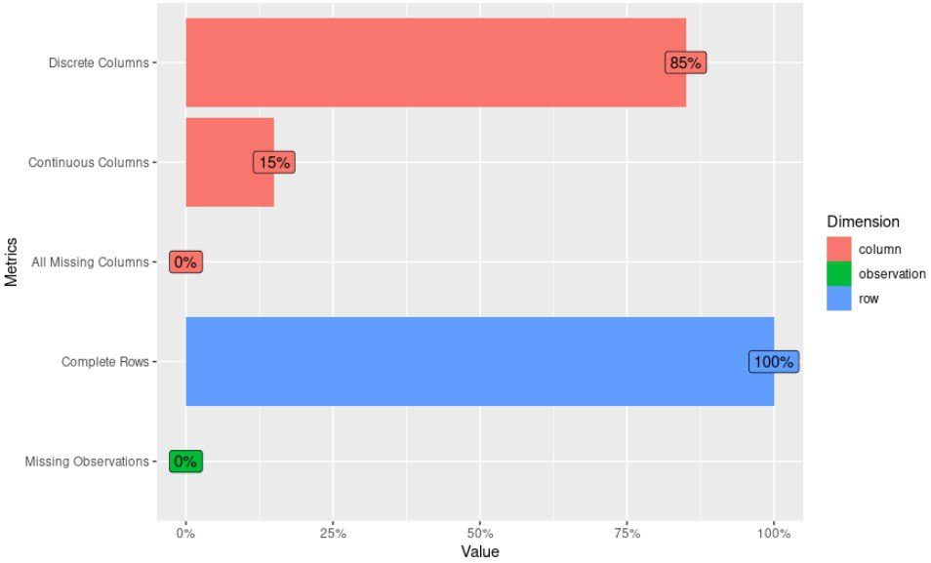
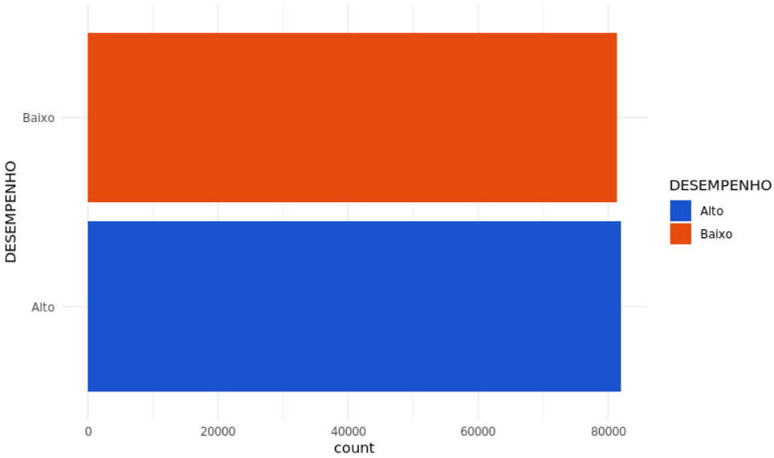
Visão geral dos dados
Notes:
Aqui podemos revisar os processamentos que fizemos e garantirmos a consolidação dos dados.

Slide 16
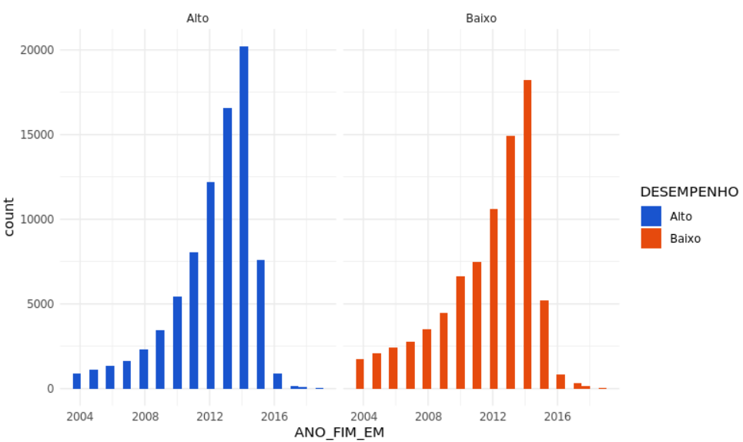
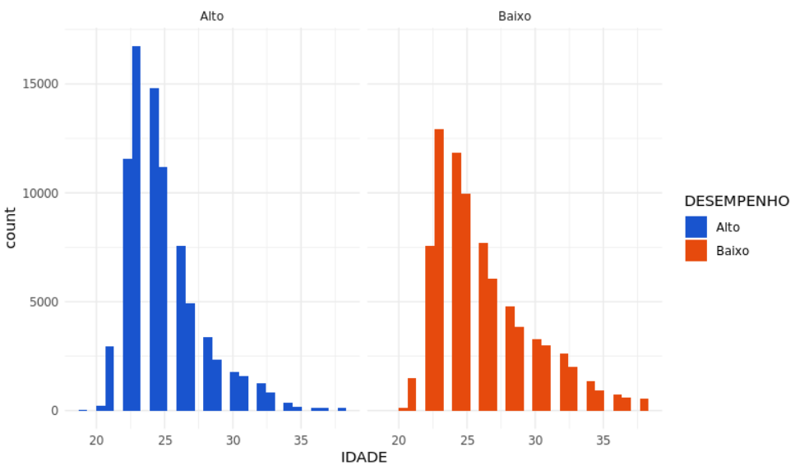
Visão geral dos dados

Slide 17
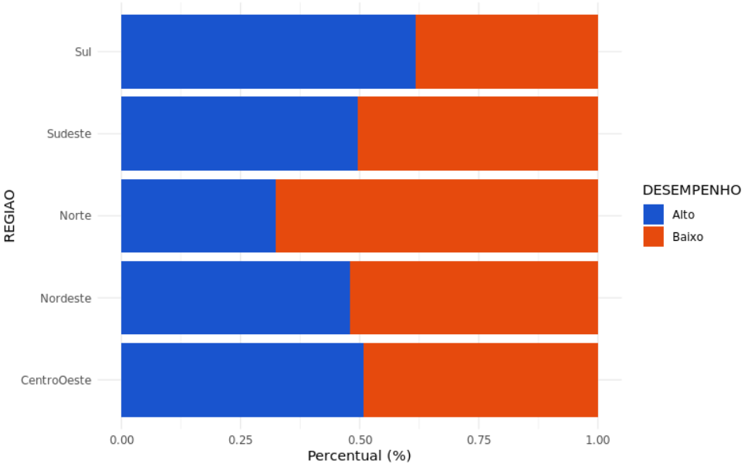
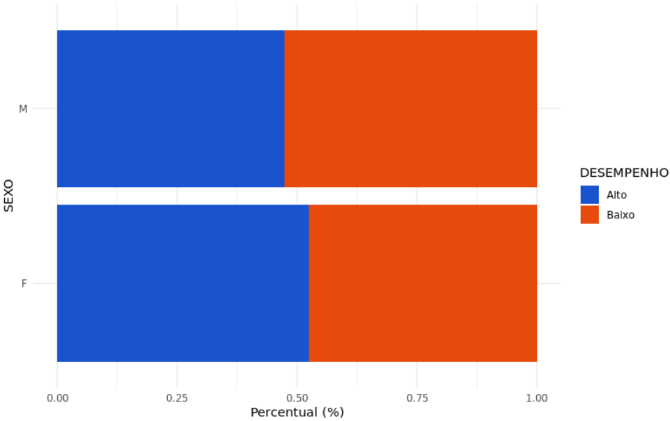
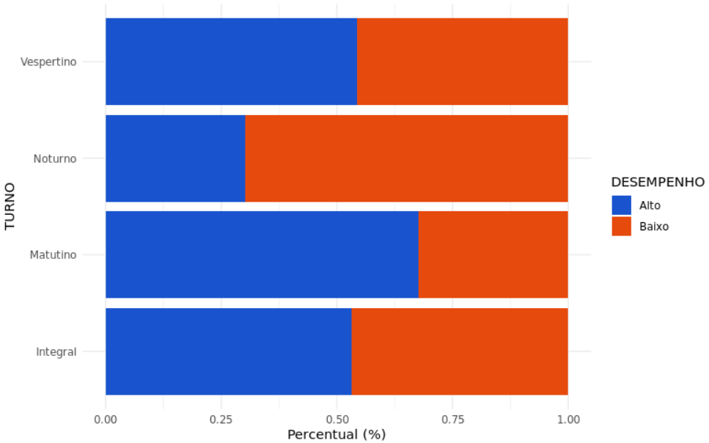
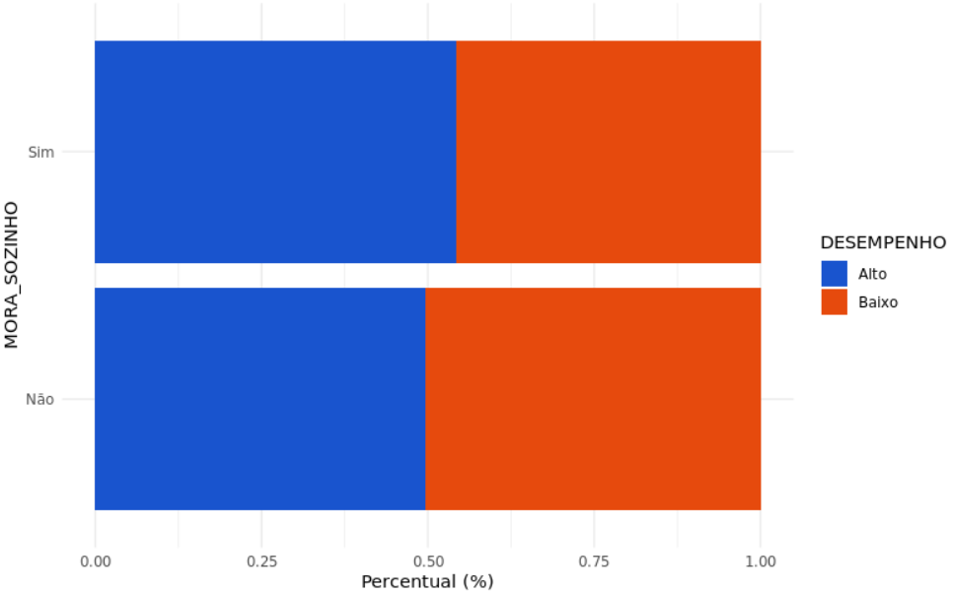
Visão geral dos dados

Slide 18
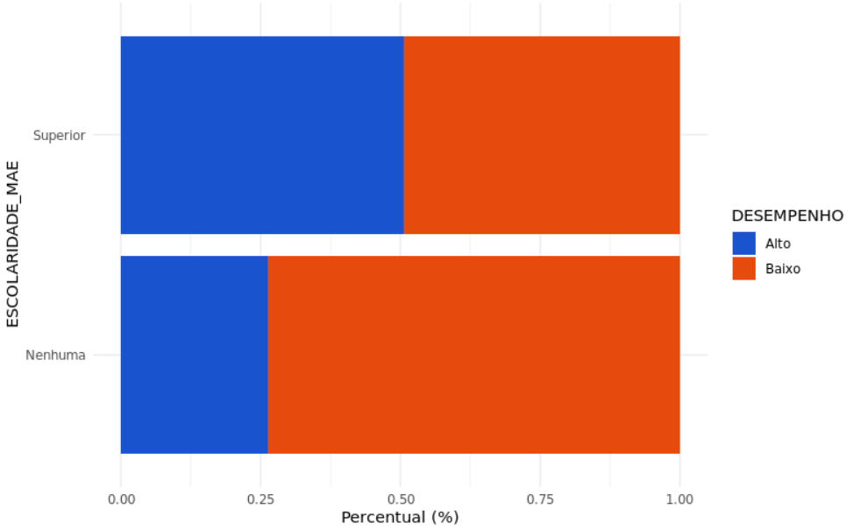
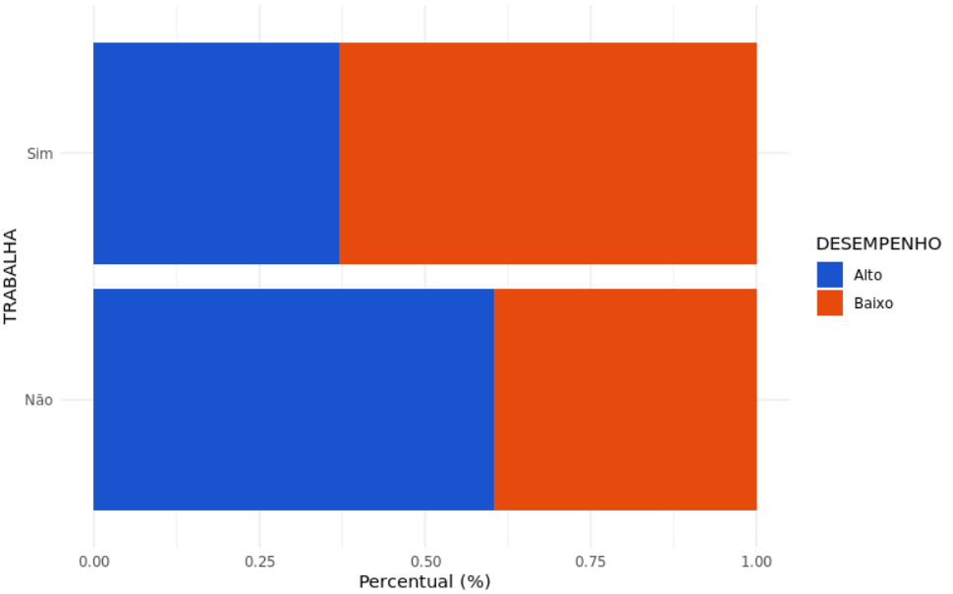
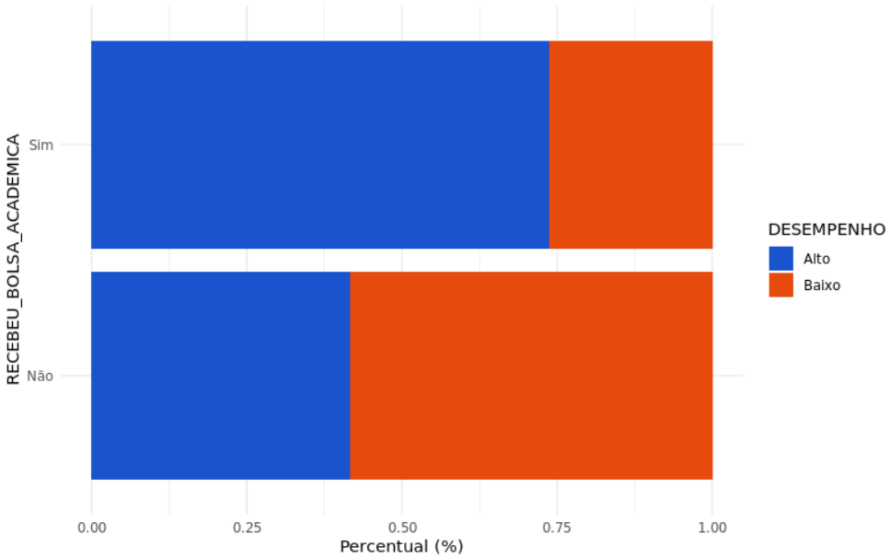
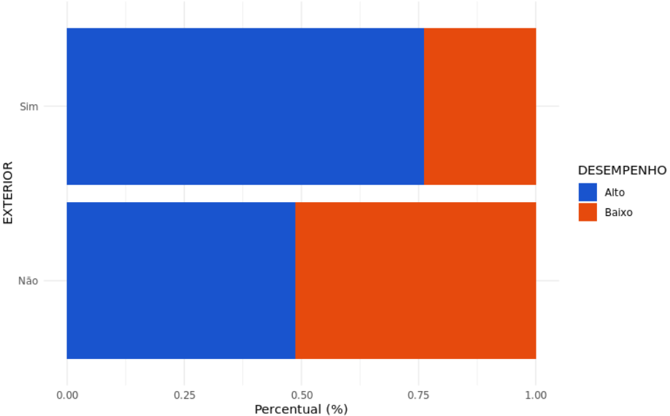
Visão geral dos dados

Slide 19
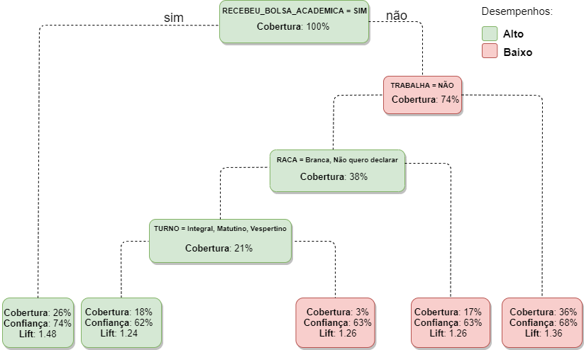
Árvore de decisão

Slide 20
Árvore de decisão
Condições | Suporte | Confiança | Lift
Recebeu bolsa acadêmica = sim | 26% | 74% | 1.48
Recebeu bolsa acadêmica = não e trabalha = não e raça = branca, não quero declarar e turno = integral, matutino, vespertino | 18% | 62% | 1.24
Recebeu bolsa acadêmica = não e trabalha = não e raça = branca, não quero declarar e turno = noturno | 3% | 63% | 1.26
Recebeu bolsa acadêmica = não e trabalha = não e raça = amarela, indígena, parda, preta | 17% | 61% | 1.21
Recebeu bolsa acadêmica = não e trabalha = sim | 36% | 68% | 1.36

Slide 21
Regressão Logística
Para o ajuste do modelo de regressão logística, consideramos
Implementação do modelo glm() no R;
Família definida como Binomial;
Função de ligação logit;
Método stepwise (forward e backward) para construção do modelo final.

Slide 22
Regressão Logística
glm(DESEMPENHO ~ REGIAO + IDADE + SEXO + ANO_FIM_EM + ANO_IN_GRAD + TURNO + ESTADO_CIVIL + RACA + ESCOLARIDADE_PAI + ESCOLARIDADE_MAE + MORA_SOZINHO + TRABALHA + RECEBEU_AUXILIO_PERMANENCIA + RECEBEU_BOLSA_ACADEMICA + EXTERIOR + INCLUSAO_SOCIAL + LIVROS + HORAS_EXTRAS + IDIOMA_ESTRANGEIRO)
Coeficientes

Slide 23
Regressão Logística
Razão de chances:
TURNONoturno
  Estudantes do turno da noite têm 57% menos chance de ter um alto desempenho do que os outros turnos.
TRABALHASim
  Estudantes que trabalham têm 51% menos chance de ter um alto desempenho do que aqueles que não trabalham.
Notes:
Considerando as outras variáveis fixas e analisando a razão de chances da variável preditora de interesse.

Slide 24
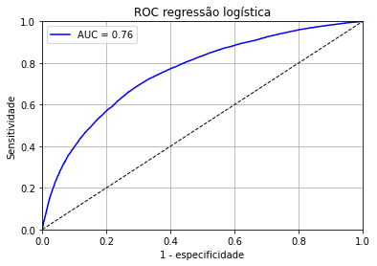
Regressão Logística
AUC = 0,76

Slide 25
Indução de regras
As regras de associação são implicações da forma X → Y, onde X e Y são conjuntos de itens tais que X ∩ Y = ø.
Apriori;
DIC;
ECLAT;
Partition;
...

Slide 26
Métricas
Suporte | O quão frequente ocorre um conjunto X na base de dados.
Confiança | Procura expressar a qualidade de uma regra, i.e., o quanto a ocorrência de X pode assegurar a ocorrência de Y.
Lift | O quão mais provável é Y ocorrer, dado a ocorrência de X.

Slide 27
Melhores regras encontradas
Regra | Suporte | Confiança | Lift
TRABALHA=Sim E RECEBEU_AUXILIO_PERMANENCIA=Não | 42% | 64% | - 1.29
TURNO=Integral E ESTADO_CIVIL=Solteiro E TRABALHA=Não | 44% | 65% | 1.28
TRABALHA=Sim E EXTERIOR=Não | 42% | 64% | -1.29
TURNO=Integral E TRABALHA=Não E HORAS_EXTRAS=Sim | 47% | 63% | 1.26
RECEBEU_BOLSA_ACADEMICA=Não E INCLUSAO_SOCIAL=Não E IDIOMA_ESTRANGEIRO=Não | 40% | 63% | -1.27
TURNO=Integral E MORA_SOZINHO=Não E TRABALHA=Não E HORAS_EXTRAS=Sim | 41% | 62% | 1.25
TRABALHA=Sim | 44% | 63% | -1.26
Notes:
duvidas: regra 3 - 0.72*0,5=0.36, regra 7 = 0,72

Slide 28
Observações
Para todos os processos e análises, foi utilizada a linguagem de programação R com o ambiente de desenvolvimento do Rstudio e o software Weka.

Slide 29
Predição do Desempenho
Alto desempenho | Baixo desempenho
Ter acesso a bolsa de manutenção acadêmica | Não possuir (ou cursar) curso de idioma estrangeiro
Não possuir carga de trabalho além da vida acadêmica | Precisar conciliar um trabalho externo as atividade acadêmicas
Cursar a graduação em período diurno | Não ter acesso a bolsa de assistência acadêmica ou de pesquisa
Notes:
Avaliação de impacto do limiar de decisão sobre os KPIs do negócio.

Slide 30
Conclusões finais
A partir das análises e extrações de conhecimento realizados, seguindo as etapas da metodologia Crisp-DM, fomos capazes de identificar fatores associados ao desempenho dos estudantes no ENADE-19, fazendo a mineração de dados em um cenário de problema binarizado.
Notes:
Avaliação de impacto do limiar de decisão sobre os KPIs do negócio.

Slide 31
Obrigado!
Notes:
Avaliação de impacto do limiar de decisão sobre os KPIs do negócio.

